Slide 1

TOÁN 4
Tập 2
Tuần 27
Bài 77: Cộng các phân số khác mẫu số - Tiết 2

Slide 2


Ấn để đến trang sách

Slide 3












TƯỚI HOA TRONG CHẬU
TRÒ CHƠI

Slide 4








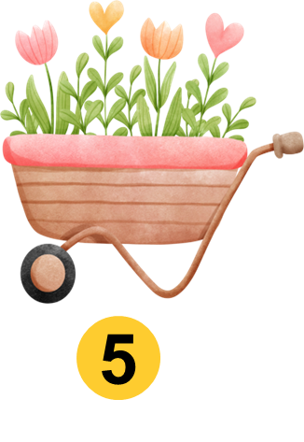



Notes:
Bấm vào các chậu hoa để đến câu hỏi.
Trả lời xong bấm vào dấu tiếp theo để tiếp tục bài giảng

Slide 5



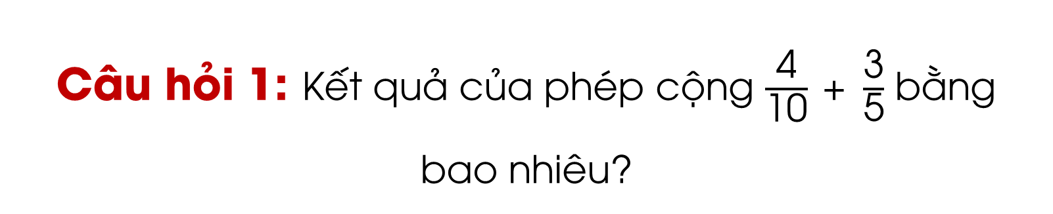



Câu hỏi 1: Kết quả của phép cộng $\frac{\text{4}}{\text{10}} \text{+} \frac{\text{3}}{\text{5}}$ bằng bao nhiêu?
A. $\frac{\text{11}}{\text{10}}$
C. $\frac{\text{4}}{\text{5}}$
B. $\frac{\text{9}}{\text{10}}$
D. 1
Notes:
Bấm để chọn đáp án
Bấm quay về để tiếp tục chọn các câu hỏi

Slide 6
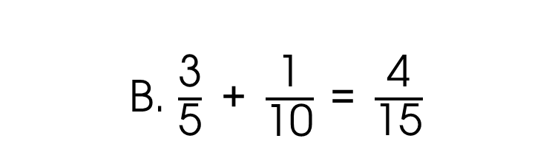
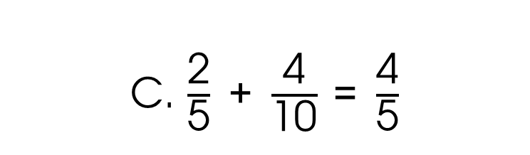
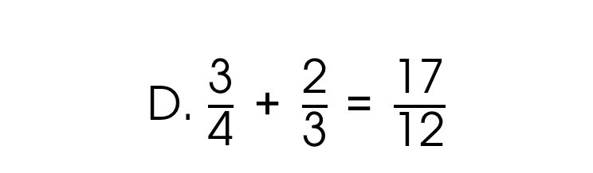
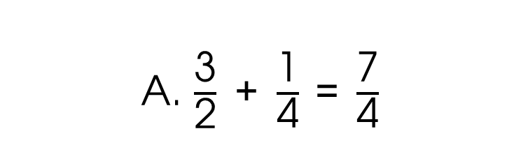
Câu hỏi 2: Phép tính nào sau đây sai?
A. $\frac{\text{3}}{\text{2}} \text{+} \frac{\text{1}}{\text{4}} \text{=} \frac{\text{7}}{\text{4}}$
C. $\frac{\text{2}}{\text{5}} \text{+} \frac{\text{4}}{\text{10}} \text{=} \frac{\text{4}}{\text{5}}$
B. $\frac{\text{3}}{\text{5}} \text{+} \frac{\text{1}}{\text{1}\text{0}} \text{=} \frac{\text{4}}{\text{15}}$
D. $\frac{\text{3}}{\text{4}} \text{+} \frac{\text{2}}{\text{3}} \text{=} \frac{\text{17}}{\text{12}}$
Notes:
Bấm để chọn đáp án
Bấm quay về để tiếp tục chọn các câu hỏi

Slide 7
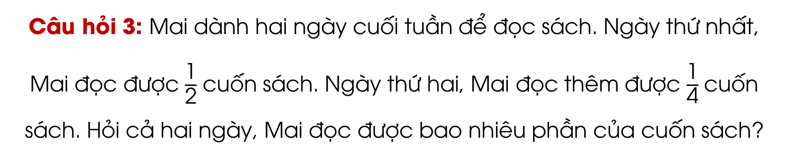




Câu hỏi 3: Mai dành hai ngày cuối tuần để đọc sách. Ngày thứ nhất, Mai đọc được $\frac{\text{1}}{\text{2}}$ cuốn sách. Ngày thứ hai, Mai đọc thêm được $\frac{\text{1}}{\text{4}}$ cuốn sách. Hỏi cả hai ngày, Mai đọc được bao nhiêu phần của cuốn sách?
A. $\frac{\text{1}}{\text{8}}$ cuốn sách
C. $\frac{\text{3}}{\text{2}}$ cuốn sách
B. $\frac{\text{3}}{\text{4}}$ cuốn sách
D. $\frac{\text{2}}{\text{3}}$ cuốn sách
Notes:
Bấm để chọn đáp án
Bấm quay về để tiếp tục chọn các câu hỏi

Slide 8




Câu hỏi 4: Cho phép cộng $\frac{\text{5}}{\text{6}} \text{+} \frac{\text{2}}{\text{3}}\text{= ?}$
Kết quả của phép tính trên là:
A. $\frac{\text{8}}{\text{3}}$
C. $\frac{\text{2}}{\text{9}}$
B. $\frac{\text{3}}{\text{2}}$
D. 1
Notes:
Bấm để chọn đáp án
Bấm quay về để tiếp tục chọn các câu hỏi

Slide 9
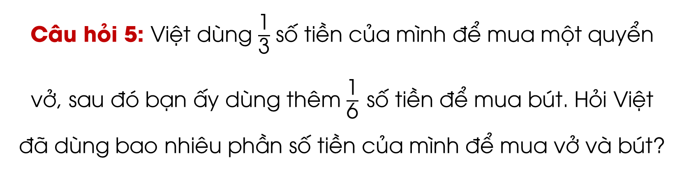




Câu hỏi 5: Việt dùng $\frac{\text{1}}{\text{3}}$ số tiền của mình để mua một quyển vở, sau đó bạn ấy dùng thêm $\frac{\text{1}}{\text{6}}$số tiền để mua bút. Hỏi Việt đã dùng bao nhiêu phần số tiền của mình để mua vở và bút?
A. $\frac{\text{1}}{\text{9}}$
C.$\frac{\text{2}}{\text{3}}$
B. $\frac{\text{2}}{\text{3}}$
D. $\frac{\text{1}}{\text{2}}$
Notes:
Bấm để chọn đáp án
Bấm quay về để tiếp tục chọn các câu hỏi

Slide 10

Ấn để đến trang sách

Slide 11


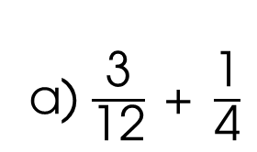
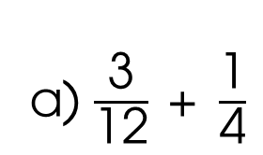
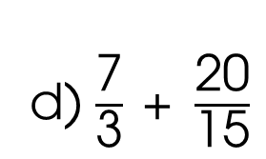
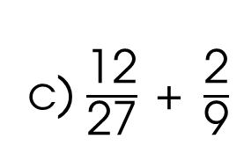
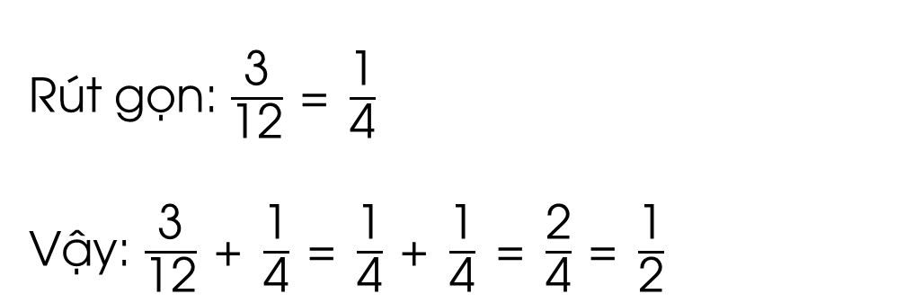
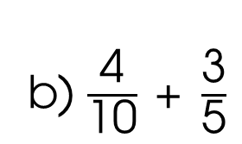
Bài tập 2: Rút gọn rồi tính:
a) $\frac{\text{3}}{\text{12}} \text{+} \frac{\text{1}}{\text{4}}$
b) $\frac{\text{4}}{\text{10}} \text{+} \frac{\text{3}}{\text{5}}$
c) $\frac{\text{12}}{\text{27}} \text{+} \frac{\text{2}}{\text{9}}$
d) $\frac{\text{7}}{\text{3}} \text{+} \frac{\text{20}}{\text{15}}$
Trả lời
a) $\frac{\text{3}}{\text{12}} \text{+} \frac{\text{1}}{\text{4}}$
Rút gọn: $\frac{\text{3}}{\text{12}} \text{=} \frac{\text{1}}{\text{4}}$
Vậy: $\frac{\text{3}}{\text{12}} \text{+} \frac{\text{1}}{\text{4}} \text{=} \frac{\text{1}}{\text{4}} \text{+} \frac{\text{1}}{\text{4}}\text{ = }\frac{\text{2}}{\text{4}} \text{= }\frac{\text{1}}{\text{2}}$

Slide 12

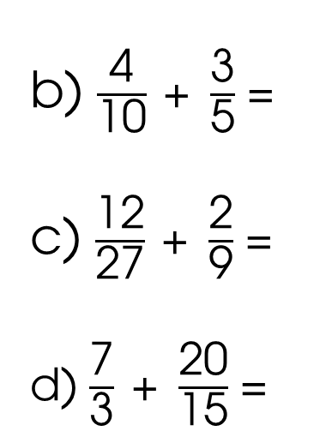
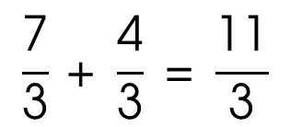
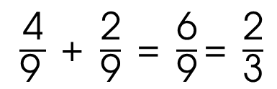
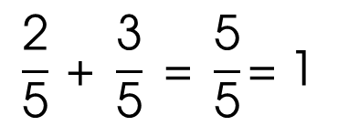
b) $\frac{\text{4}}{\text{10}} \text{+} \frac{\text{3}}{\text{5}}$ =
c) $\frac{\text{12}}{\text{27}} \text{+} \frac{\text{2}}{\text{9}}$ =
d) $\frac{\text{7}}{\text{3}} \text{+} \frac{\text{20}}{\text{15}}$ =
$$\frac{\text{2}}{\text{5}} \text{+} \frac{\text{3}}{\text{5}}\text{ = }\frac{\text{5}}{\text{5}}\text{= }\text{1}$$
$\frac{\text{4}}{\text{9} } \text{+} \frac{\text{2}}{\text{9}}\text{ = }\frac{\text{6}}{\text{9}}\text{= }\frac{\text{2}}{\text{3}}$
$$\frac{\text{7}}{\text{3}} \text{+} \frac{\text{4}}{\text{3}}\text{ = }\frac{\text{11}}{\text{3}}$$

Slide 13

Ấn để đến trang sách

Slide 14

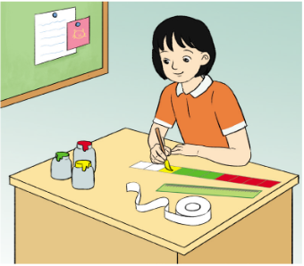

Bài tập 4:
Lan tạo ra một phân số bí mật như sau: Lấy một băng giấy chia làm 10 phần khác nhau, lần lượt tô màu theo chỉ dẫn sau:
Tô màu đỏ vào $\frac{\text{2}}{\text{5}}$băng giấy,
Tô màu xanh vào $\frac{\text{3}}{\text{10}}$ băng giấy,
Tô màu vàng vào $\frac{\text{1}}{\text{10}}$ băng giấy.
Phân số chỉ tổng số phần băng giấy đã được tô màu sau khi rút gọn chính là phân số bí mật. Tìm phân số bí mật đó?

Slide 15
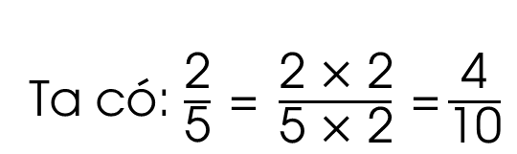


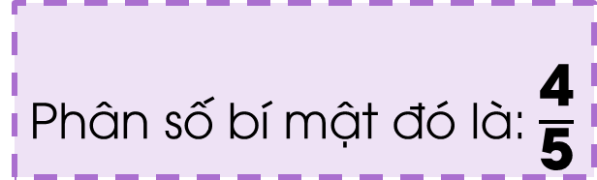

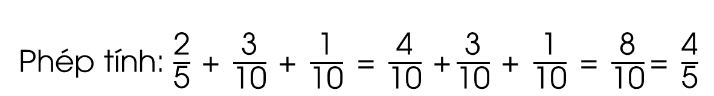
$$\frac{\text{4}}{\text{10}}$$
$$\frac{\text{3}}{\text{10}}$$
$$\frac{\text{1}}{\text{10}}$$
Ta có: $\frac{\text{2}}{\text{5}} \text{= }\frac{\text{2 }\text{×} \text{2}}{\text{5 }\text{×} \text{2}} \text{=}\frac{\text{4}}{\text{10}}$
Phép tính: $\frac{\text{2}}{\text{5}} \text{+} \frac{\text{3}}{\text{10}} \text{+} \frac{\text{1}}{\text{10}}\text{ =} \frac{\text{4}}{\text{10}} \text{+}\frac{\text{3}}{\text{10}} \text{+ }\frac{\text{1}}{\text{10}}\text{ = }\frac{\text{8}}{\text{10}}\text{= }\frac{\text{4}}{\text{5}}$
Phân số bí mật đó là: $\frac{\text{4}}{\text{5}}$

Slide 16

CỦNG CỐ, DẶN DÒ
Qua bài học hôm nay, em học được những gì?
Muốn cộng hai phân số khác mẫu số ta làm thế nào?

Slide 17

Ấn để đến trang sách

Slide 18

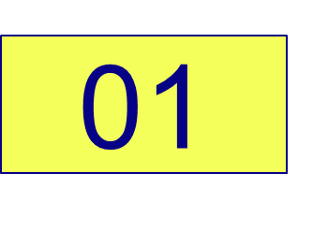
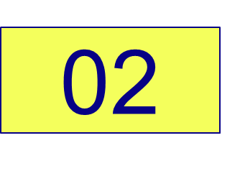
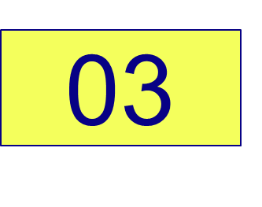
01
Ôn tập kiến thức đã học
02
Hoàn thành bài tập trong VBT
Đọc và chuẩn bị trước Bài 77: Trừ các phân số khác mẫu số
03

Slide 19


Slide 20



Để kết nối cộng đồng giáo viên và nhận thêm nhiều tài liệu giảng dạy,
mời quý thầy cô tham gia Group Facebook
theo đường link:
Hoc10 – Đồng hành cùng giáo viên tiểu học
Hoặc truy cập qua QR code

